Slide 1
2.klase Tēma: Kiberterorizēšana 2. nodarbība: Kā kiberterorizēšana ietekmē cilvēkus?
Tikumiskās audzināšanas programma «e-TAP»

Slide 2
Pārrunājiet šos jautājumus: 1. Kā izpaužas kiberterorizēšana? 2. Kā kiberterorizēšana ietekmē jauniešus? 3. Kā varētu izvairīties no kiberterorizēšanas? 4. Kā, tavuprāt, varētu justies cilvēks, kurš piedzīvo kiberterorizēšanu? 5. Vai vari iedomāties kādas kiberterorizēšanas pazīmes, ko tu varētu ievērot?

Slide 3
1.uzdevums. Ap cilvēka siluetu pieraksti pazīmes un izjūtas, kas varētu rasties kiberterorizēšanas rezultātā!
Padomā:
1. Kā izpaužas kiberterorizēšana?
2. Kā kiberterorizēšana ietekmē jauniešus? Kā varētu izvairīties no kiberterorizēšanas?
3. Kā, tavuprāt, varētu justies cilvēks, kurš piedzīvo kiberterorizēšanu?
4. Vai vari iedomāties kādas kiberterorizēšanas pazīmes, ko tu varētu ievērot?

Slide 4
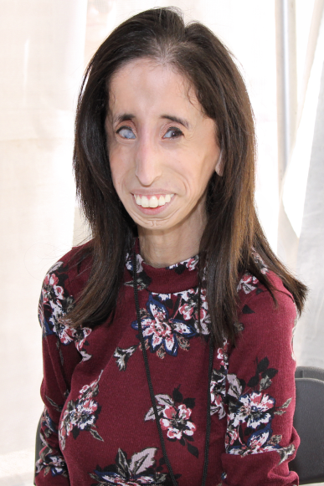
Dažkārt kiberterorizēšana var ietekmēt cilvēku neilgu laiku, kamēr tā tiek novērsta. Tomēr kiberterorizēšanai var būt arī ilgtermiņa sekas. Vai vari iedomāties emocionālas vardarbības sekas ilgtermiņā?
“Vienmēr esmu teikusi, ka pozitīvas pārmaiņas pasaulē sākas ar vienu vienīgu cilvēku – tevi.” (Lizija Velaskēza)
Lizijai Velaskēzai ir reta ģenētiska saslimšana, kas nozīmē, ka viņa nepieņemas svarā un viņai ir redzes traucējumi. Skolā viņu izsmēja par atšķirīgo izskatu, un, kad Lizijai bija 17 gadi, viņa atrada internetā video, kurā bija teikts, ka Lizija ir “pasaulē neglītākā sieviete”. Videoklipam bija 4 miljoni skatījumu un ļoti daudz negatīvu komentāru. Šie komentāri bija patiešām sāpīgi, tomēr viņa nolēma atbildēt ar pozitīvu rīcību. Viņa izmantoja šo pieredzi un savu dzīves stāstu, kļūstot par panākumiem bagātu iedvesmojošu runātāju, sievieti, kas iestājas pret emocionālu vardarbību, un YouTube zvaigzni. Viņa atklāj, ka ģimene sniegusi ļoti lielu atbalstu un ka spēku dod arī ticība.
Kādi tikumi piemīt Lizijai Velaskēzai? Kas viņai palīdzēja? Ko mēs varam no viņas mācīties?

Slide 5
Padomā: Kur tu vari meklēt palīdzību, ja pazīsti kādu, kurš pakļauts kiberterorizēšanai? Ko tu vari darīt?
2.uzdevums. Apvelc savas plaukstas kontūru un pie katra pirksta pieraksti, kur tu varētu meklēt palīdzību!

Slide 6
Tikumiskās audzināšanas programma «e-TAP»
Resursi pieejami: www.arete.lu.lv
Programmas administrators: Dr. Manuels Fernandezs. manuels.fernandezs@lu.lv, +371 26253625
Latvijas Universitātes Pedagoģijas, psiholoģijas un mākslas fakultātes Pedagoģijas zinātniskā institūta vadošais pētnieks
Imantas 7. līnija 1, 223. telpa, Rīga, LV-1083, Latvija
"Digitālas mācību programmas piemērotības un īstenojamības izpēte jauniešu tikumiskajai audzināšanai Latvijas izglītības iestādēs (no 5 līdz 15 gadu vecumā)" (01.12.2020-31.12.2021). Projekta Nr. lzp-2020/2-0277; LU reģistrācijas Nr: LZP2020/95

